Slide 1
П
II международный творческий конкурс для педагогов
«Занимательные головоломки»
Загадки «Полезные ископаемые»
Автор: Потанина Любовь Васильевна, Учитель начальных классов
МБОУ «СОШ №14» п. Красногвардейский

Slide 2
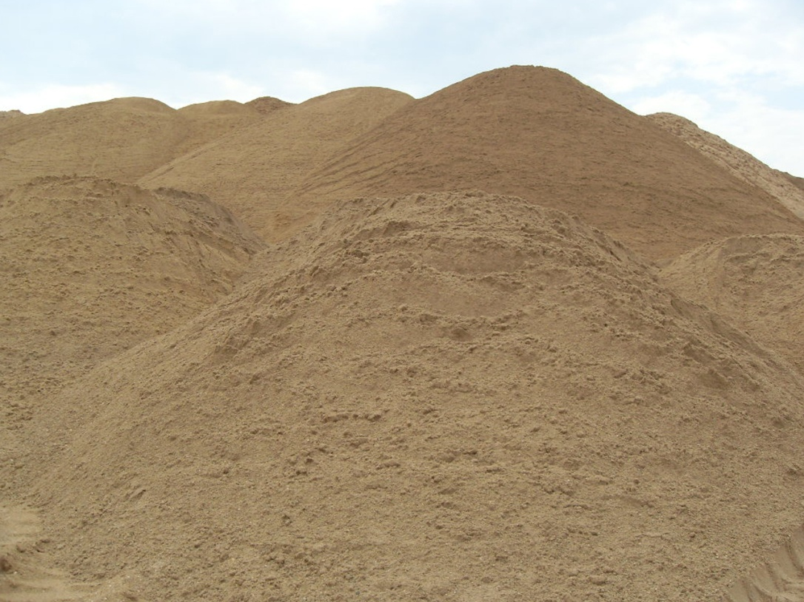
П
Разрушился гранит –
В того он превратился,
Кто для стекла и для строительства
Отлично пригодился.

Slide 3
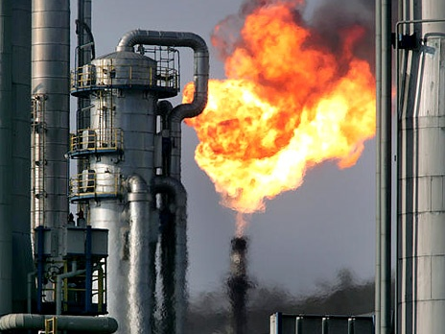
П
Поступает он к домам по трубам.
Он бесцветный, легкий и горючий.
Для пластмасс он нужен, ну, а также
Обогреет он в мороз трескучий.

Slide 4
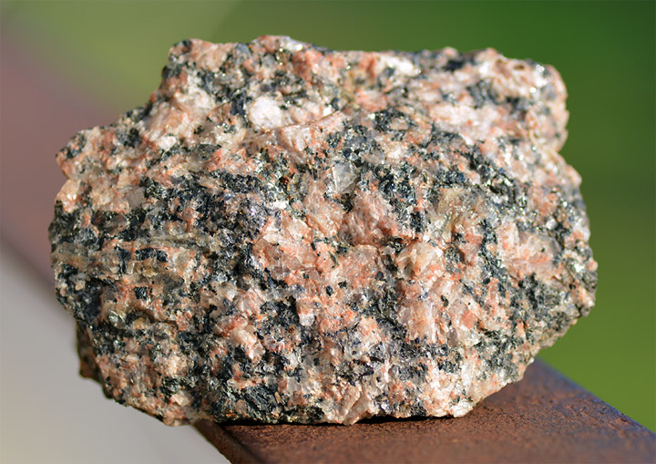
П
Говорят, он есть и у науки.
Знайте, очень прочен он, друзья!
Без него метро и зданий стены
Облицовывать, поверьте уж, нельзя!

Slide 5
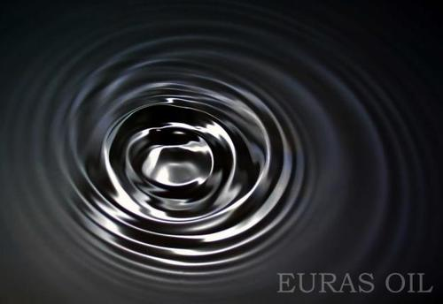
П
«Золотом черным» люди зовут,
Из скважин глубоких ее добывают.
Бензин, краски, лаки и керосин
Как раз на основе ее получают.

Slide 6
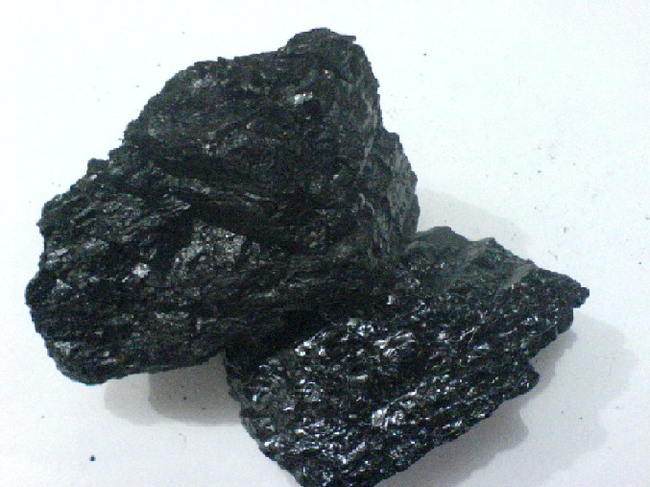
П
Он бывает каменный и бурый,
А еще бывает антрацит.
Добывают его в шахтах и карьерах.
Часто очень черный он на вид.

Slide 7
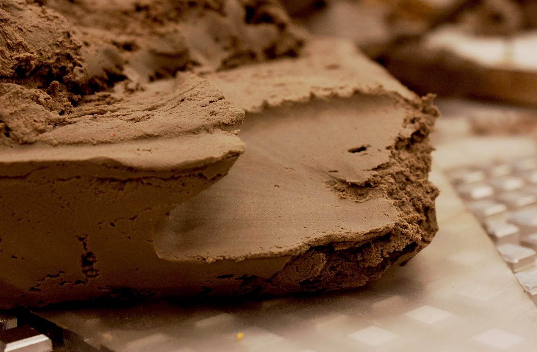
П
Осадочная горная порода:
Когда суха, как пыль тогда она.
Но если увлажнить ее немного,
Для кирпичей и ваз она годна.

Slide 8
П
Ответы:
Песок.
Природный газ.
Гранит.
Нефть.
Уголь.
Глина.

Slide 9
П
http://chance.ru/samarskaya-oblast/construction-stroitelnyematerialy-betonrastvorcement/pesok-rechnoy/3624766
http://expert.ru/2011/10/11/zapasyi-ne-oskudevayut/
http://awko.ru/granit-svojstva-i-primenenie/
http://ontustik-kazakstan.slanet.kz/TOO_Adamant_oil_trade/~9916481/~575/~img1/
http://www.interimport.ru/taxonomy/term/20
http://dnepr-city.in.ua/kupit-glinu-v-ukraine/

